Slide 1
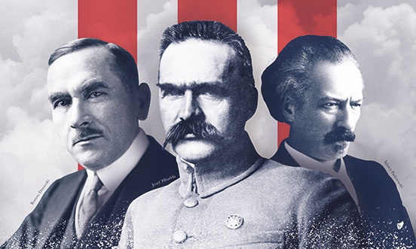
Wielka Gra o Niepodległość
Basia Tomala i Maksym Trzebiński 2B' Profil Humanistyczny

Slide 2
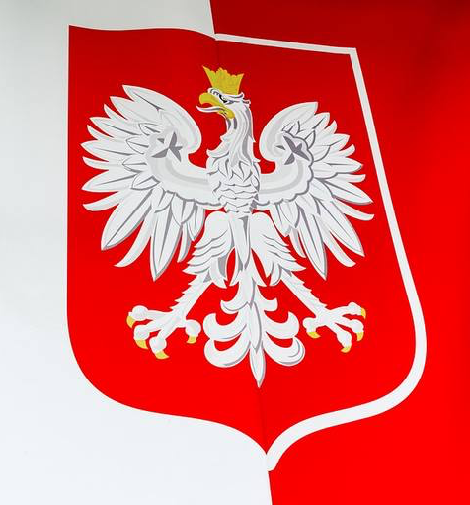
Niepodległość to niezależność państwa od formalnego i nieformalnego wpływu innych jednostek politycznych. Mieszkańcy mogą mówić w ojczystym języku oraz posiadają własną wolę.

Slide 3
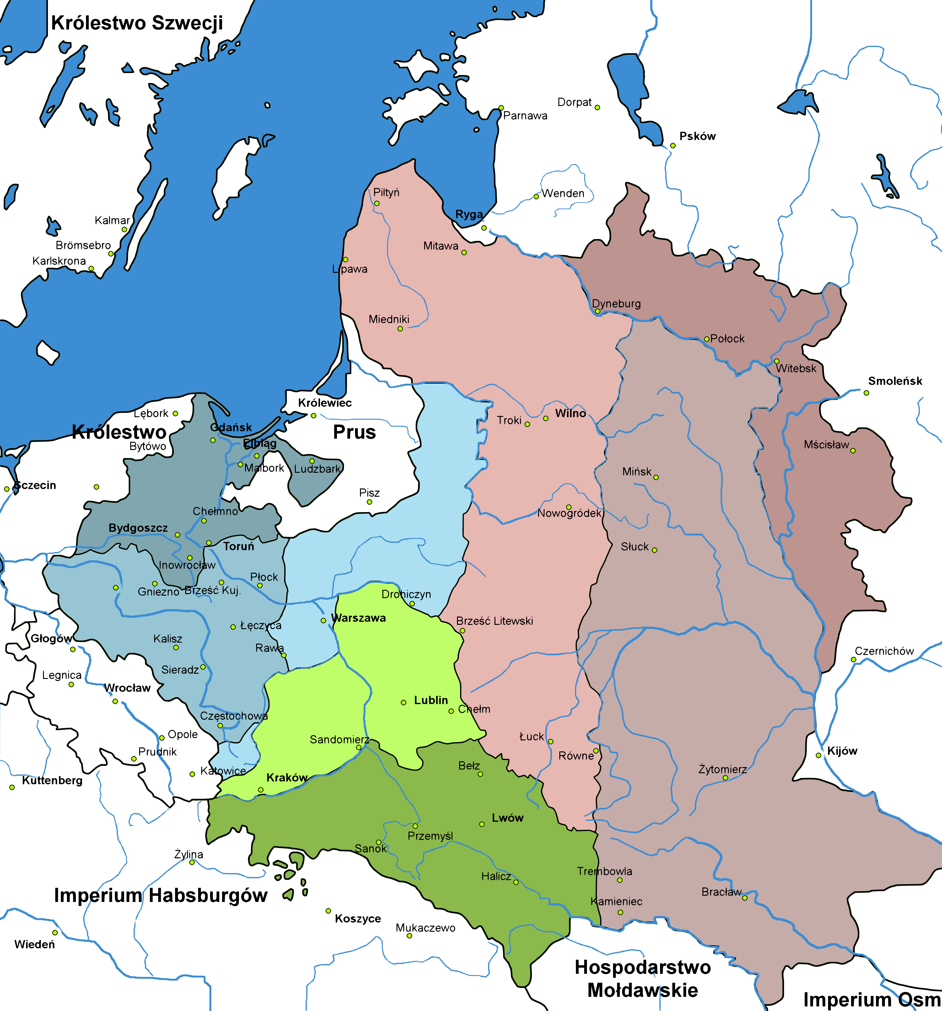
W następstwie działań zaborców w latach 1772, 1793 i 1795 Rzeczpospolita przestała istnieć na mapie Europy. Jednak dla Narodu Polskiego własne, suwerenne państwo było wartością najwyższą. Walka o niepodległość trwała ponad sto lat i naznaczona była ofiarą krwi przelaną w wojnach napoleońskich, w licznych zrywach niepodległościowych, w powstaniu listopadowym i styczniowym, oraz na polach bitewnych I wojny światowej.

Slide 4
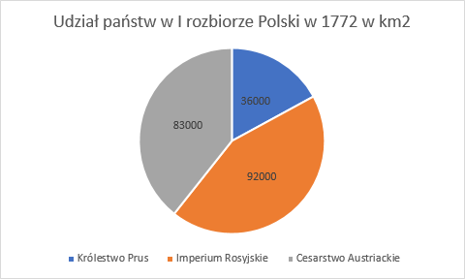
I ROZBIÓR
Austria otrzymała całą południową Polskę po Zbrucz z Lwowem, bez Krakowa
Prusy anektowały Warmię i Prusy Królewskie (Pomorze Gdańskie), bez Gdańska i Torunia
Rosja zagarnęła Inflanty Polskie oraz wschodnie, peryferyjne krańce Rzeczypospolitej za Dnieprem, Drucią i Dźwiną
(województwa: mścisławskie, witebskie
i połockie oraz część mińskiego i inflanckiego)
Polska i Litwa straciły 211 tys. km² i 4,5 miliona ludności.

Slide 5
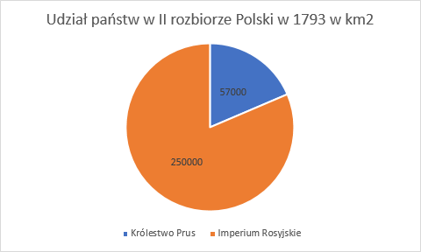
II ROZBIÓR
23 stycznia 1793 doszło do podpisania traktatu podziałowego między Katarzyną Wielką a Fryderykiem Wilhelmem II, po podpisaniu wojska pruskie weszły do Wielkopolski, a rosyjskie do wschodniej Polski. 22 lipca deputacja sejmu grodzieńskiego, obradującego pod lufami armat wojsk rosyjskich podpisała traktat z Rosją, w którym Rzeczpospolita zrzekła się województw: mińskiego, kijowskiego, bracławskiego i podolskiego oraz części wileńskiego, nowogródzkiego, brzeskolitewskiego i wołyńskiego
25 września podpisano traktat z Prusami, w którym otrzymały one Gdańsk i Toruń oraz województwa gnieźnieńskie, poznańskie, sieradzkie (z Wieluniem), kaliskie, płockie, brzeskokujawskie, inowrocławskie, ziemię dobrzyńską oraz części krakowskiego, rawskiego i mazowieckiego.

Slide 6
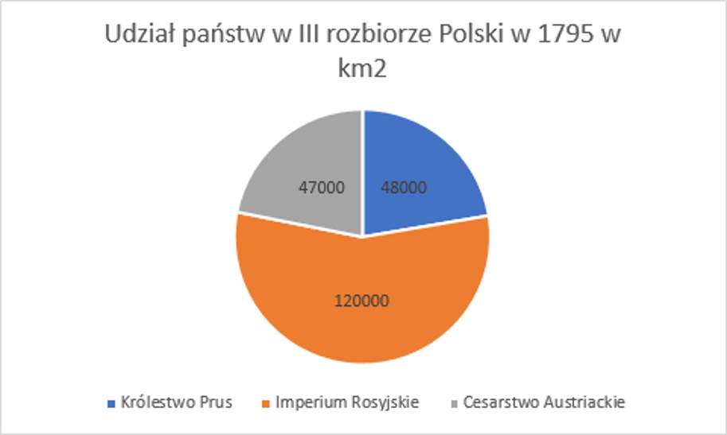
III ROZBIÓR
Rosji przypadły wszystkie ziemie na wschód od Niemna i Bugu . Na zabranych terenach utworzono gubernie: wołyńską ze stolicą w Izasławiu, grodzieńską, mińską oraz litewską z siedzibą w Wilnie.
Austria zajęła Lubelszczyznę, resztę Małopolski z Krakowem, część Podlasia i Mazowsza. Otrzymała tereny najliczniej zaludnione.
Prusom przydzielono część Mazowsza z Warszawą, Podlasia i Litwy oraz teren dawnego księstwa Sierackiego.
15/26 stycznia 1797 w Petersburgu przedstawiciele Austrii, Prus i Rosji podpisali konwencję o ostatecznym zatwierdzeniu podziału

Slide 7
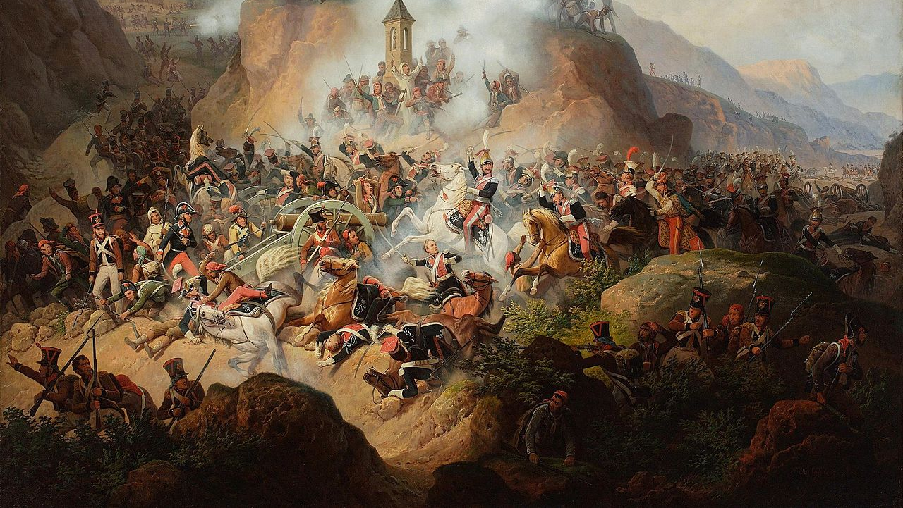
NOWA NADZIEJA
W 1796 roku w Europie rozpoczął się okres Wojen Napoleońskich dało to nadzieje Polakom na odzyskanie niepodległości. Wielu Polaków walczyło z wielkim poświęceniem u boku Napoleona który chciał wprowadzić nowy porządek świata między innymi pod Somosierrą(1808), Lipskiem(1812), czy pod Frydlandem w 1807. Za zasługi Polaków i wskutek jednego z nielicznych wygranych powstań powstania Wielkopolskiego roku 1806. Cesarz Francuzów w 1807 utworzył z terenów 2 i 3 zaboru pruskiego Księstwo Warszawskie, ale niedługo pozwolono nam się cieszyć wolnością i spokojem...
Atak polskich szwoleżerów, mal. January Suchodolski

Slide 8
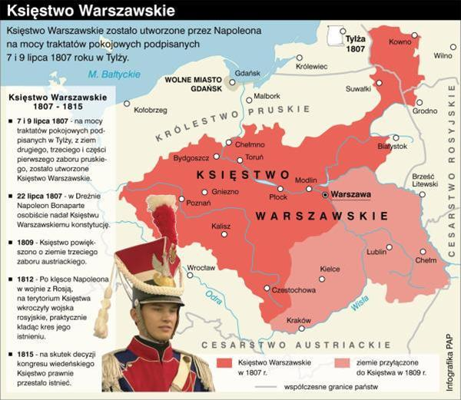
Nowa Nadzieja
Bo już w 1809 musieliśmy jej bronić roku Austriacy zaatakowali księstwo Warszawskie. Polacy stanęli na wysokości zadania i wykorzystując taktyczne umiejętności księcia Józefa Poniatowskiego zwyciężyli pomimo ogromnej przewagi Austriaków. To pierwsza od 110 lat wygrana wojna przez Polaków od IV wojny Polsko-Osmańskiej zakończonej pokojem w 1699 pokojem w Karłowicach. Po tej wojnie zagarnęliśmy tereny 3 rozbioru austriackiego. Niestety nieudana wojna napoleona z Rosją z 1812 i Kongres Wiedeński przypieczętowały los Księstwa, które zostało rozwiązane i na jego miejsce powołano Wielkie Księstwo Poznańskie pod kontrolą Prus, Królestwo Polskie (tzw. Kongresówką) pod kontrolą Rosji i Rzeczpospolitą Krakowską

Slide 9
Polska po KongresieWiedeńskim

Slide 10
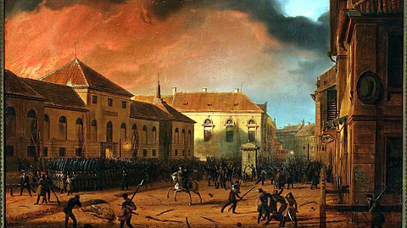
DROGA DO NIEPODLEGŁOŚCI POWSTANIE LISTOPADOWE
29/30 XI 1830 “Noc Listopadowa” (nieudana próba aresztowania wielkiego księcia Konstantego przez Sprzysiężenie Podchorążych, przejęcie Arsenału przez ludność Warszawy, wycofanie wojsk rosyjskich z Warszawy) – od stycznia 1831 r. regularna wojna między armią polską i rosyjską (Rosja zaatakowała w odpowiedzi na uchwałę sejmu o detronizacji cara) – najkrwawsza bitwa – Olszynka Grochowska (II 1831: udana obrona Warszawy przed rosyjskim szturmem; 17 tys. ofiar obu stron) – walki toczyły się też na ziemiach wcielonych do Rosji (Litwa – m.in. oddział partyzancki Emilii Plater) – główni dowódcy: Józef Chłopicki, Jan Skrzynecki
– początkowe sukcesy armii polskiej (Wawer, Dębe Wielkie, Iganie) zaprzepaszczone przez nieudolność polityków i niewiarę generałów w zwycięstwo
– przełom – V 1831 klęska wojsk polskich pod Ostrołęką, IX 1831 rosyjski szturm Woli i zajęcie Warszawy

Slide 11
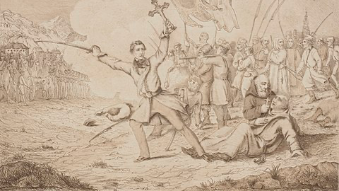
DROGA DO NIEPODLEGŁOŚCI POWSTANIE KRAKOWSKIE
Powstanie krakowskie było ruchem zbrojnym w 1846 r. w Wolnym Mieście Krakowie, które miało być częścią ogólnonarodowego powstania. Trójzaborowe powstanie było planowane przez TDP, ale kiedy decyzja o nim zapadła nie porozumiano się z emisariuszami tego stronnictwa. Pośrednią przyczyną wybuchu było niepowodzenie w doprowadzeniu do powstania we wszystkich trzech zaborach, a przyczyną bezpośrednią wkroczenie wojsk austriackich do Krakowa , co wywołało wzrost napięcia i zaktywizowało żarliwych patriotów. Na początku doszło do nieudanej próby akcji powstańczej w okolicach Tarnowa i Krakowa. Rozpoczęła się tzw. rabacja galicyjska, polegająca na mordzie szlachty przez chłopstwo. Austriacy pozwolili na ten pogrom i nawet płacili za zabitych. Następnie armia austriacka wycofała się z Krakowa, a w mieście powstał Rząd Narodowy Rzeczpospolitej Polskiej, który ogłosił Manifest wzywający do walki. Rząd postulował wiele reform społecznych, w tym uwłaszczenie chłopów, uposażenie w ziemie bezrolnych czy podwyższenie płac. Wkrótce dyktatorem powstania został Tyssowski, a jego sekretarzem Edward Dembowski, który zmarł niedługo po tym. Tyssowski natomiast zrezygnował z funkcji i opuścił Kraków. Powstanie zostało zlikwidowane zaledwie w 9 dni. Przyniosło to kres Rzeczpospolitej Krakowskiej, która została włączona do Austrii jako Wielkie Księstwo Krakowskie.
Edward Dembowski na czele procesji z 27 lutego 1846

Slide 12
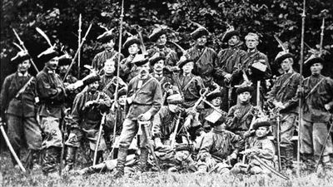
DROGA DO NIEPODLEGŁOŚCI POWSTANIE STYCZNIOWE
– wybuchło 22 stycznia 1863
– wojna partyzancka (małe oddziały zw. partiami) – wiele potyczek, żadnej wielkiej bitwy – niedostateczne uzbrojenie (broń myśliwska, potajemne zakupy za granicą, przekuwanie kos na sztorc w kuźniach powstańczych) – polskie państwo podziemne (m.in. zbieranie podatków na cele powstańcze) – polityczna koncepcja wspólnej walki Polaków, Litwinów i Rusinów z Rosją – symbolem władz trójdzielna pieczęć z polskim Orłem Białym, litewską Pogonią i św. Michałem symbolizującym Ruś) – główni dowódcy: Ludwik Mierosławski, Marian Langiewicz, Romuald Traugutt
– Rosjanie zwalczali powstanie terrorem i odpowiedzialnością zbiorową ludności
Klęskę powstania przyspieszyło ogłoszenie przez cara uwłaszczenia chłopów, co spowodowało wycofanie ich poparcia dla powstania. Walki wygasły w X 1864 (dłużej działał tylko oddział ks. Brzóski na Podlasiu).
Zdj. Oddział powstańczy Ignacego Drewnowskiego 1863

Slide 13
ZMIANA SPOSOBU WALKI
Po 3 nieudanych wcześniejszych powstaniach i upadku powstania styczniowego w 1864 r. oraz klęska Francji (uznawanej przez Polaków ze znaczną przesadą za sprzymierzeńca) w wojnie z Prusami w 1871 r. sprawiły, że sprawa polska przestała być problemem polityki międzynarodowej. Wydarzenia te usunęły w cień zwolenników powstańczej walki o niepodległość. Nastały czasy pozytywizmu. W działaniach Polaków zaczęła dominować praca organiczna, której celem był wszechstronny rozwój gospodarczy i likwidacja zacofania cywilizacyjnego ziem polskich. Jej uczestnicy byli zdecydowani trwać przy polskości oraz obronić i rozszerzać stan posiadania w sferze gospodarki i kultury, ale rezygnowali z walki o suwerenność. Najbardziej znanymi pozytywistami byli między innymi Jan Matejko, Henryk Sienkiewicz, Maria Konopnicka, Bolesław Prus, Władysław Rejmont, Hipolit Cegielski, czy Eliza Orzeszkowa. Następne pokolenie odrzuciło jednak apolityczne hasło pracy organicznej. W latach dziewięćdziesiątych XIX w. na ziemiach polskich zaczęły kształtować się nowoczesne ruchy ideowe, które z czasem stały się fundamentem polskiego życia politycznego: ruch socjalistyczny, narodowy, powstały nieco później w Galicji ruch ludowy oraz chrześcijańsko-demokratyczny na Śląsku. Działacze tych środowisk wywodzili się z młodej inteligencji polskiej nazwanej pokoleniem „niepokornych” – ponieważ nie zgadzali się na bierność wobec niewoli.
Jan Matejko-Stańczyk

Slide 14
WSKRZESZENIE SPRAWY NIEPODLEGŁOŚCI
Zgodna polityka zaborców w końcu została przerwana w 1914 po 119 latach za sprawą I wojny światowej, która podzieliła Cesarstwo Niemieckie i Cesarstwo Austro-Węgierskie (Państwa Centralne) z Imperium Rosyjskim (Ententa). Coraz dłuższa i krwawsza wojna sprawiła że każdy żołnierz był na wagę złota więc Polacy stali się łatwym kąskiem do poboru dlatego zaborcy zaczęli działać. Jako pierwsi formalnie robiły to Państwa Centralne w 1916 wydając Akt 5 listopada, który obiecywał stworzenie samodzielnego państwa ale w nim nie określono granic przyszłego Królestwa Polskiego. Ententa na ten akt zareagowała błyskawicznie rząd rosyjski 15 listopada 1916 zaprotestował przeciw rozporządzaniu Królestwem Polskim przez okupantów oraz ponowił uroczyście przyrzeczenie stworzenia całej Polski złożonej z wszystkich ziem polskich, która po zakończeniu wojny będzie miała prawo z całą swobodą samodzielnie urządzić swoje życie narodowe, kulturalne i gospodarcze pod berłem panujących rosyjskich na zasadzie jedności państwowej. Oświadczenie te poparły Państwa Ententy, ale Polscy Ojcowie niepodległości: Józef Piłsudski, Roman Dmowski i Ignacy Jan Paderewski wiedzieli że stary ład świata obróci się w pył. Najpierw Rosja pogrąży się w Rewolucji Październikowej, a Niemcy i Austro-Węgry przegrają wojnę. Pomimo odmiennych charakterów łączył ich jeden cel Niepodległość Polski.

Slide 16
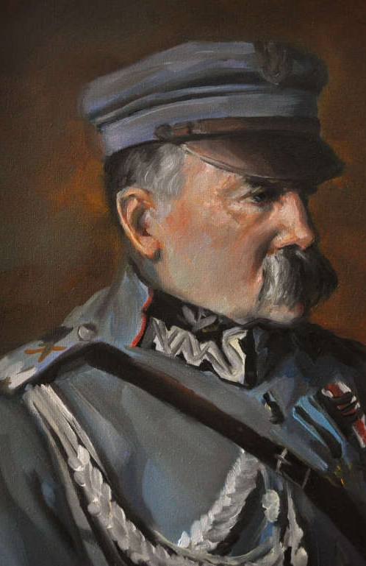
Józef Piłsudski
Wizja drogi Piłsudskiego do Niepodległości zakłada walkę zbrojną. Stworzy Legiony Polskie w oparciu o Austro-Węgry, które staną się kuźnią kadry wojskowej II Rzeczpospolitej Polskiej oraz militarnym argumentem w politycznej licytacji o niepodległość Polski. Józef Piłsudski widział Polskę jako Federacyjną i wielonarodową (koncepcja federacyjna). Osobowość jego łączy intuicję i żelazną konsekwencję z zamiłowaniem do metody faktów dokonanych.

Slide 17
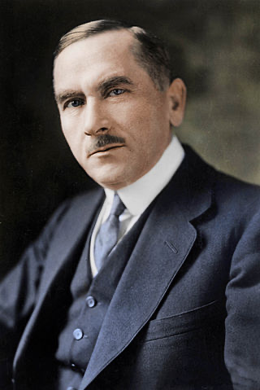
Roman Dmowski
Patriota, myśliciel i pisarz polityczny. Uważa że Polska odzyska niepodległość dzięki państwom Ententy i sojusz z Rosją. Związany z Dmowskim Komitet Narodowy Polski skupia wielu zwolenników popierających jego poglądy. Występował przeciwko ruchowi rewolucyjnemu, który uważał za szkodliwy dla jedności narodowej i sprawy polskiej. Uważał, że większe zagrożenie stanowią Niemcy niż Rosja, gdyż oprócz potęgi militarnej i wielkiego potencjału, mają one przewagę cywilizacyjną, która w sytuacji opanowania przez nich wszystkich ziem polskich groziłaby wynarodowieniem Polaków.

Slide 18
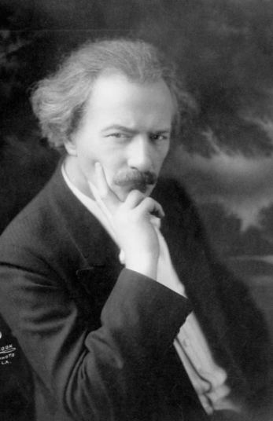
Ignacy Jan Paderewski
Ignacy Jan Paderewski nie był ani typem szorstkiego żołnierza ani wytrawnego polityka. Pochodzi ze świata sztuki jest sławnym pianistą. Muzyka Paderewskiego gromadzi tłumy i otwiera drzwi na polityczne salony. Dyplomatyczna charyzma i ujmująca osobowość Ignacego sprawiają że Polacy zyskują ważnego sojusznika Thomasa Woodrowa Wilsona prezydenta USA. Woodrow w 1918 roku wygłasza 14 Punktów programu pokojowego którego 13 punkt mówił o utworzeniu niepodległego państwa Polskiego ze swobodnym dostępem do morza. To jego przyjazd do Poznania wywołał powstanie wielkopolskie

Slide 19
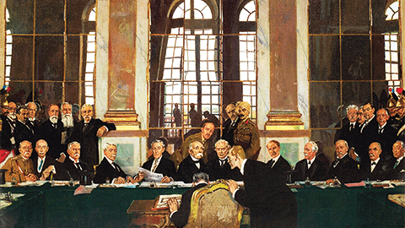
Ważne wydarzenia
Lipiec 1917 - Kryzys Przysięgowy (Piłsudski odmawia złożenia przysięgi Cesarzowi Niemiec i zostanie aresztowany)
Czerwiec 1917 - powstaje Armia we Francji
Sierpień 1917 - Powstanie Komitet Narodowy Polski
Wrzesień 1917 - Komitet Narodowy Polski zostaje uznany za oficjalne przedstawicielstwo Polski
24/25 Października (7/8 listopada) 1917 wybuch rewolucji Październikowej (wyeliminowanie Rosji z Wojny)
Styczeń 1918 - 14 punktów Woodrowa Wilsona
Maj 1918 – Powstanie Związku Legionów Polski
14 Października 1918 – Kapitulacja Austro-Węgier
11 Listopada 1918 – Kapitulacja Niemiec i Przyjazd Józefa Piłsudskiego do Warszawy
16 Listopada 1918 - Wysłanie Depeszy Iskrowa (Notyfikacja Państwa Polskiego)
28 Czerwca 1919 – Podpisanie Traktatu Wersalskiego

Slide 20
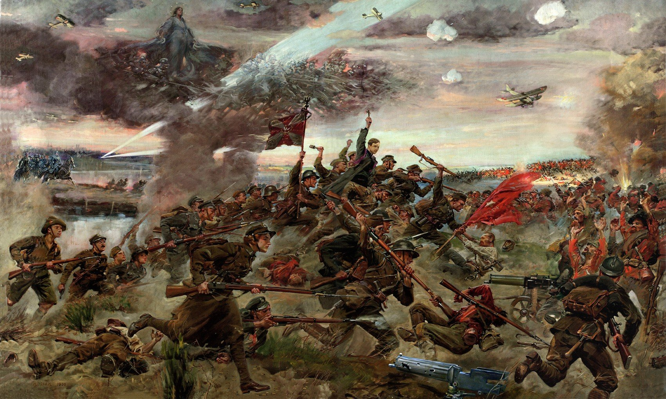
Koniec Walki o Niepodległość
Pomimo że odzyskaliśmy niepodległość zostaliśmy od razu wystawieni na próbę w postaci Wojny Polsko-Bolszewickiej (1919-1921) pomimo że scalaliśmy kraj z 3 rozbiorów to zbyt bardzo pokochaliśmy wolność i odparliśmy Bolszewików w bitwie Warszawskiej 15 sierpnia 1920 roku zwanej Też "Cudem nad Wisłą". Granice unormowały się dopiero po Traktacie Ryskim 18 marca 1921. Polska znowu jest Wolna ale niestety na Długo...

Slide 21
POLSKA ODZYSKAŁA NIEPODLEGŁOŚĆ 11 LISTOPADA 1918

Slide 24
Tereny II Rzeczpospolitej

Slide 25
DZIĘKUJEMY ZA UWAGĘ!

Slide 26
Źródła
https://pl.wikipedia.org/wiki/Niepodległość
https://dziennikbaltycki.pl/godlo-polski-jak-powstalo-co-sie-na-nim-znajduje-czego-symbolem-jest-polskie-godlo-panstwowe/ga/c1-14558399/zd/39839899
https://www.prezydent.pl/aktualnosci/rocznica-niepodleglosci/
https://pl.wikipedia.org/wiki/Plik:First_Partition_of_Poland_share.PNG
https://pl.wikipedia.org/wiki/I_rozbiór_Polski
https://www.szkolnictwo.pl/szukaj,II_rozbiór_Polski
https://pl.wikipedia.org/wiki/Plik:Second_Partition_of_Poland_share.PNG
https://lekcjehistorii.pl/index.php/2017/01/05/powstanie-listopadowe-1830-1831/
https://brainly.pl/zadanie/10164721
https://bliskopolski.pl/historia-polski/powstania-slaskie/krotko/\
https://pl.wikipedia.org/wiki/Akt_5_listopada#Reakcje_państw_Ententy_i_Stanów_Zjednoczonych
https://dzieje.pl/aktualnosci/100-lat-temu-wybuchlo-i-powstanie-slaskie
https://pl.wikipedia.org/wiki/Roman_Dmowski
https://encyklopedia.pwn.pl/haslo/Wilsona-14-punktow;3996427.html
https://www.google.com/url?sa=i&url=https%3A%2F%2Fculture.pl%2Fpl%2Fdzielo%2Fignacy-jan-paderewski-manru&psig=AOvVaw21FNWmNeSIcs3pYIEmi2ia&ust=1604422063163000&source=images&cd=vfe&ved=0CAIQjRxqFwoTCLD2pI6o5OwCFQAAAAAdAAAAABAD
https://www.smartage.pl/odzyskanie-niepodleglosci-przez-polske-w-1918-roku/https://www.studocu.com/pl/document/liceum-ogolnoksztalcace/3-klasa-historia/inne/powstanie-krakowskie-krotka-notatka-o-powstaniu-krakowskim/8958550/view
https://www.youtube.com/watch?v=13Nn_2sAnR4

